Slide 1


Slide 2

متخصص داخلی
و
پزشکی قانونی

Slide 3
مشاوره

Slide 4
آندوسکوپی

Slide 5
تأخیر در ویزیت بیماران بستری

Slide 6
صحبت کردن با بیمار و همراهان بیمار

Slide 7
اضافه دریافتی

Slide 8
عدم تشخیص

Slide 9
نوشتن جواز دفن

Slide 10
آندوسکوپی
یک procdure invasive
می باشد.

Slide 11
آندوسکوپیست باید بیمار را خودش انتخاب نماید.

Slide 12
با طناب دیگران به چاه نروید
حتی متخصص قلب

Slide 13
قبل از آندوسکوپی باید بیمار راضی به این کار باشد.

Slide 14
باید مشکلات و عوارض آندوسکوپی را برای بیمار توضیح دهیم.

Slide 15
رضایت نامه گرفته شود حتی از دوستان و فامیل

Slide 16
اندیکاسیون آندوسکوپی مورد تایید باشد.

Slide 17
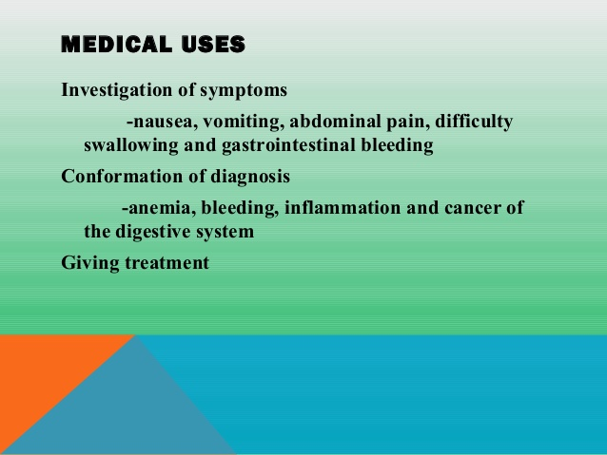

Slide 18
وسایل احیا قبل از انجام آندوسکوپی آماده باشد
( اکسیژن و داروهای احیا)

Slide 19
قبل از آندوسکوپی تمام وسایل چک شود.

Slide 20
کنتر اندیکاسیونهای آندوسکوپی را به یاد
داشته باشیم.

Slide 21
از انتخاب بیماران
بد حال و مسن در مطب
خودداری کنیم.

Slide 22
از اعتماد به بیمارانی که نمی شناسید
و از طریق اورژانس معرفی می شوند
خود داری کنید. بیشتر شکایتها از این بیماران می باشد.

Slide 23
اگر درموقع آندوسکوپی به مشکل برخورکردید بدون از دست دادن وقت و
با حوصله به بیمار کمک کنید
از دستپاچگی خود داری کنید
اطرافیان بیماررا مضطرب نکنید
اگر لازم هست با بیماربه بیمارستان بروید.

Slide 24
بعد از آندوسکوپی بخصوص کلونوسکوپی، بیمار را نگه دارید تا مطمئن باشید عوارضی ایجاد نشده، دل درد بیمار را جدی بگیرید.

Slide 25
اگر مشکل ایجاد شده جدی
می باشد مشاوره جراح
فراموش نشود.

Slide 26
اگر بیمار یا اطرافیان شکایت کردند عصبانی نشوید و از گفتن جمله برو شکایت کن خودداری فرمایید.

Slide 27
در پزشکی قانونی و نظام پزشکی باید ثابت کنید آندوسکوپی اندیکاسیون داشته و بعد از ایجاد عوارض تمام
کمک های لازم را انجام داده اید.

Slide 28
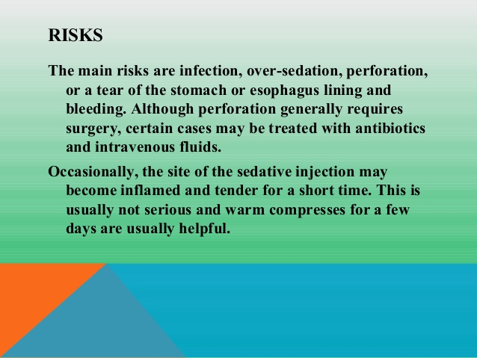

Slide 29
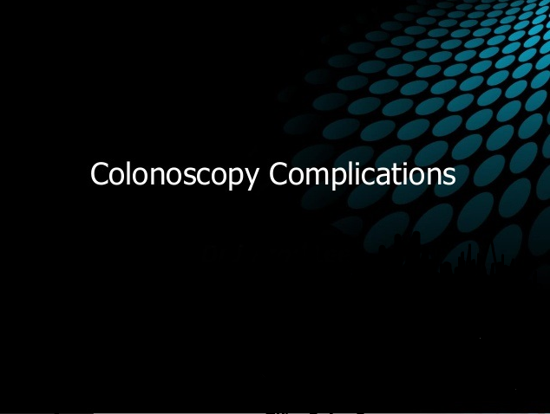

Slide 30
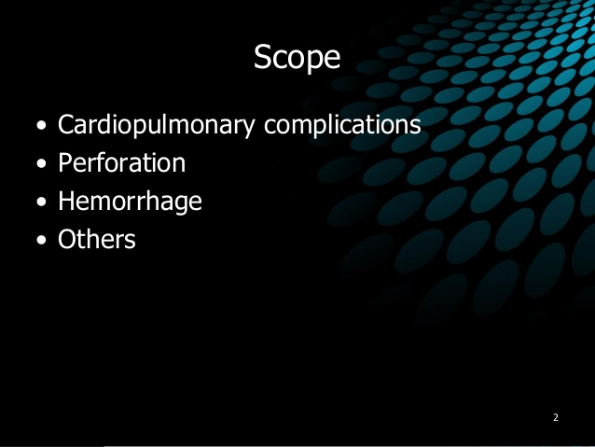

Slide 31
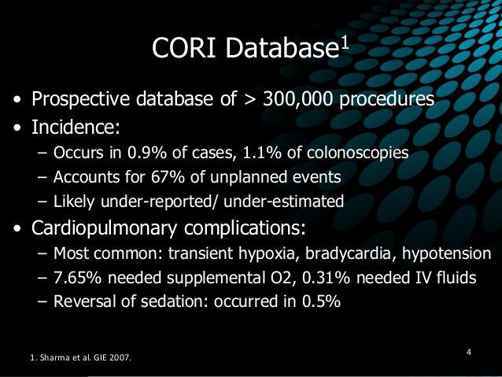

Slide 32
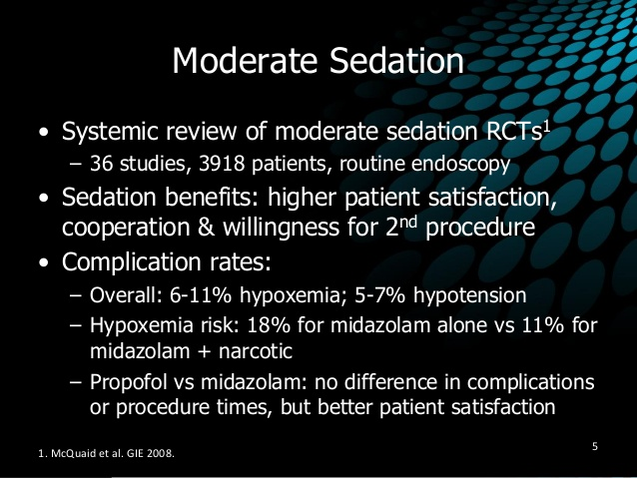

Slide 33
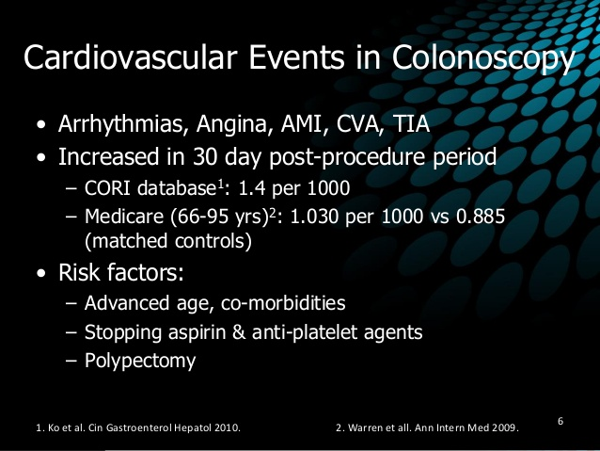

Slide 34
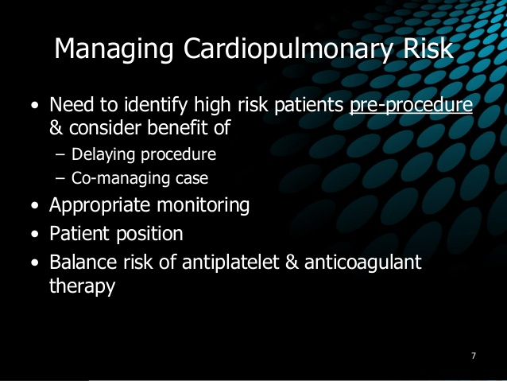

Slide 35
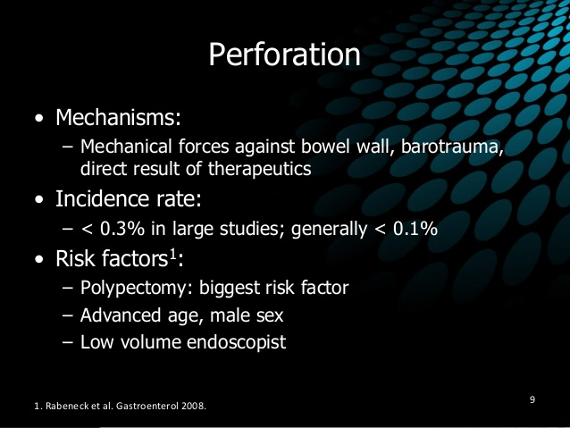

Slide 36
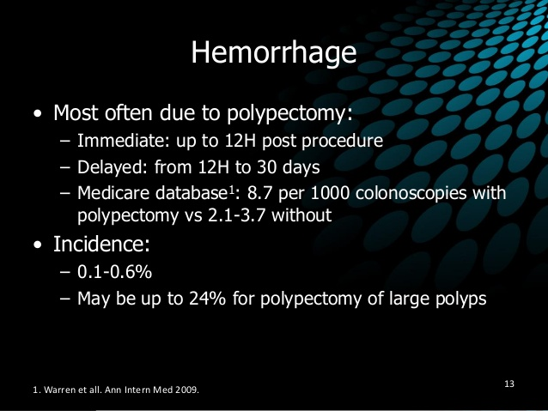

Slide 37
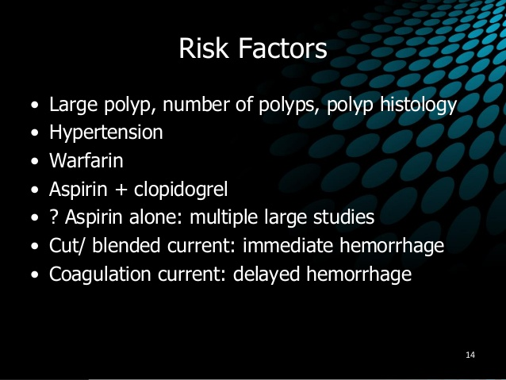

Slide 38
